Slide 1
Дыхание

Slide 2
Дыхание ?
Почему дыхание является признаком жизни?
Биологическое окисление органических веществ
О₂
СО₂
Е

Slide 3
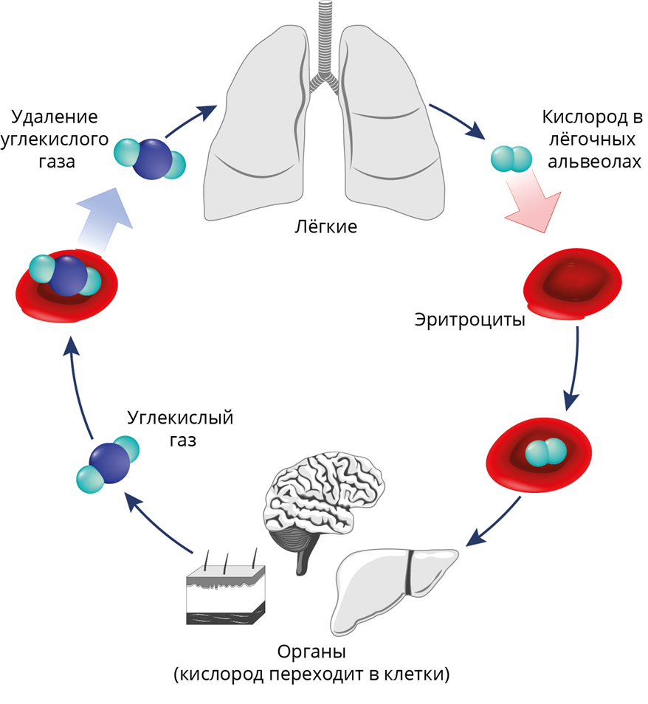

Slide 4
Дыхание — совокупность процессов, обеспечивающих поступление в организм кислорода, его использование в окислительно-восстановительных реакциях, обеспечение организма энергией, а также удаление из организма углекислого газа и других конечных продуктов обмена веществ.
Внешнее дыхание (легочное) – поступление в организм кислорода и удаление углекислого газа.
Внутреннее дыхание (клеточное, тканевое) – окисление органических веществ, образование молекул АТФ.
Значение дыхания для организ­ма состоит в освобождении энергии, заключённой в органических веществах и запасание ее в молекулах АТФ (универсальный источник энергии).

Slide 5
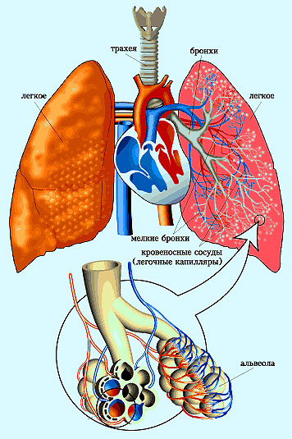
Система органов дыхания
выполняет лишь первую часть
газообмена. Остальное
выполняет система органов
кровообращения. Между
дыхательной и кровеносной
системами существует глубокая
взаимосвязь.
Органы дыхания обеспечивают:
внешнее дыхание, т. е. вентиляцию лёгких (поступление и выведение газов);
газообмен в лёгких (поступление кислорода из воздуха в кровь, а углекислого газа — из крови в выдыхаемый воздух);
перенос газов кровью;
газообмен в тканях (поступление углекислого газа из тканей в кровь, а кислорода — из крови в ткани);
тканевое дыхание (окисление органических веществ в клетках и синтез АТФ).

Slide 6
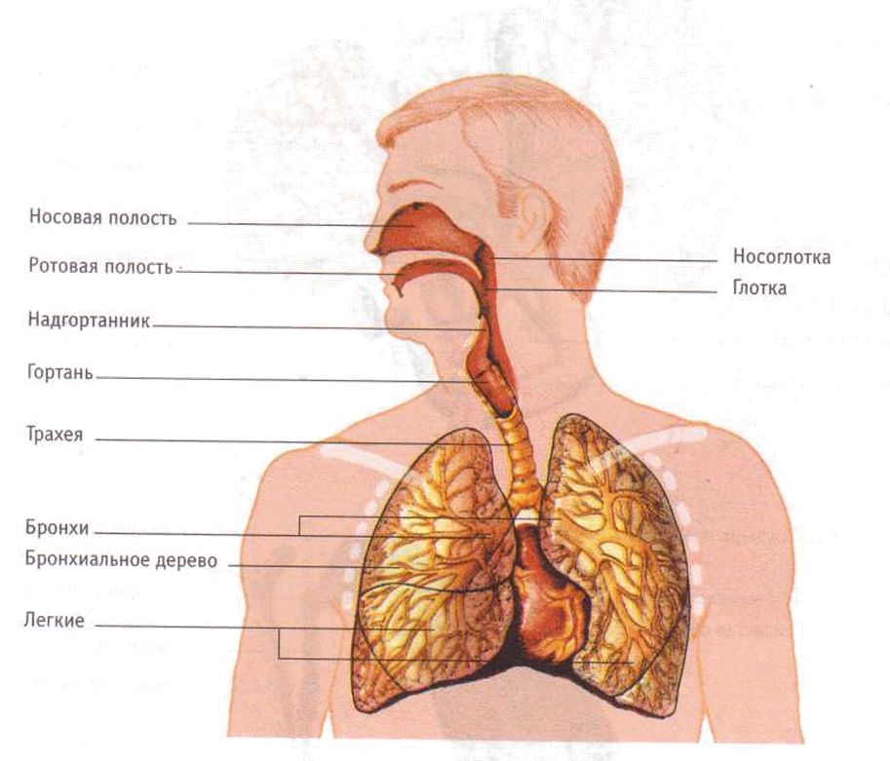
Дыхательная система
Дыхательные (воздухоносные) пути
Легкие
Носовая полость
Носоглотка
Гортань
Трахея
Бронхи

Slide 7
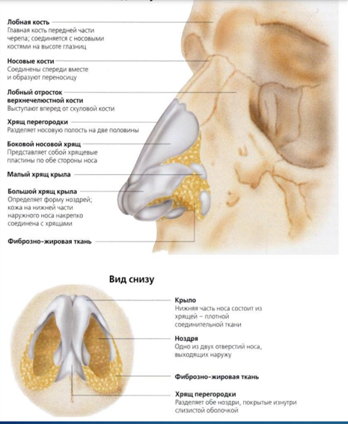

Slide 8
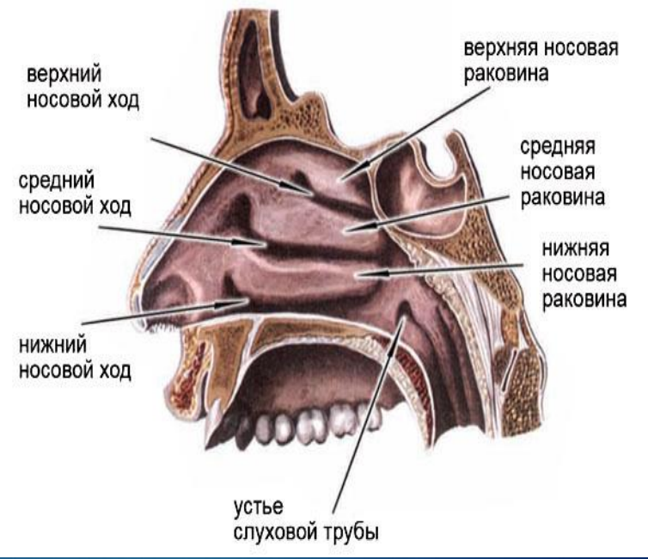

Slide 9
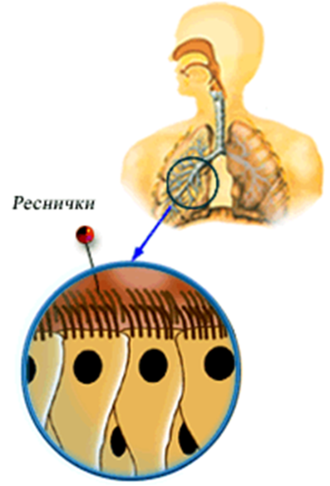
Органы дыхательной системы
Название | Строение | Функция
Носовая полость | Извилистые носовые ходы, разделенные на две половины носовой перегородкой. Много мелких кровеносных сосудов, эпителиальные клетки покрыты ресничками и выделяют слизь. | Воздух согревается, увлажняется, очищается от пыли ресничным эпителием. Железы слизистой выделяют бактерицидные вещества. В носовых ходах располагаются обонятельные рецепторы

Slide 10
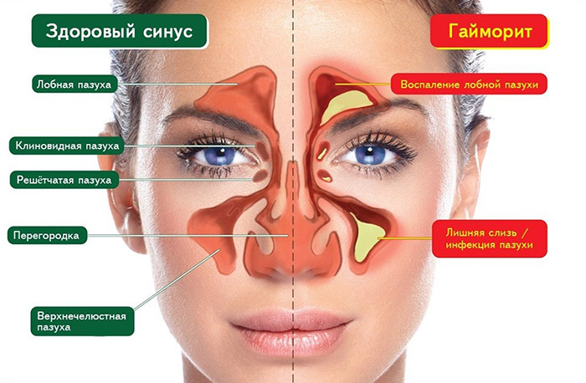
Носовая полость
Придаточные пазухи – воздухоносные полости в костях черепа, сообщающиеся с полостью носа.
Гайморит – это воспалительное заболевание верхнечелюстных пазух носа, при котором в них скапливается гнойный секрет.
Функции
1. Уменьшение массы лицевых костей черепа.
2. Голосовые резонаторы
3. Термоизоляция
4. Увлажнение и согревание воздуха

Slide 11
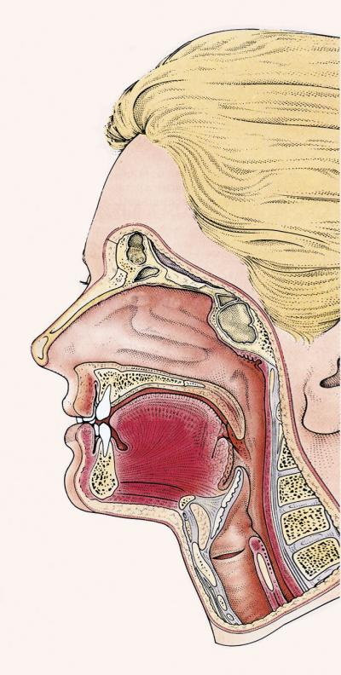
Функции носовой полости
Очищение воздуха
Увлажнение воздуха
Обеззараживание воздуха
Согревание воздуха
Восприятие запахов (орган обоняния).

Slide 12
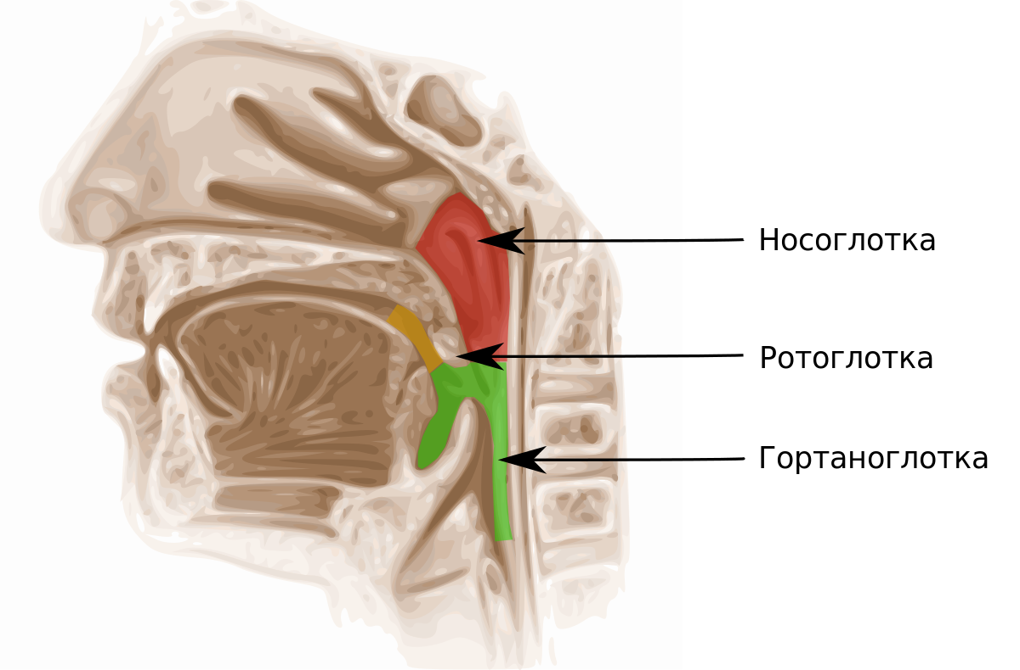
Органы дыхательной системы
Название | Строение | Функция
Глотка | Состоит из носоглотки и ротовой части глотки, переходящей в гортань | Проведение согретого и очищенного воздуха в гортань

Slide 13
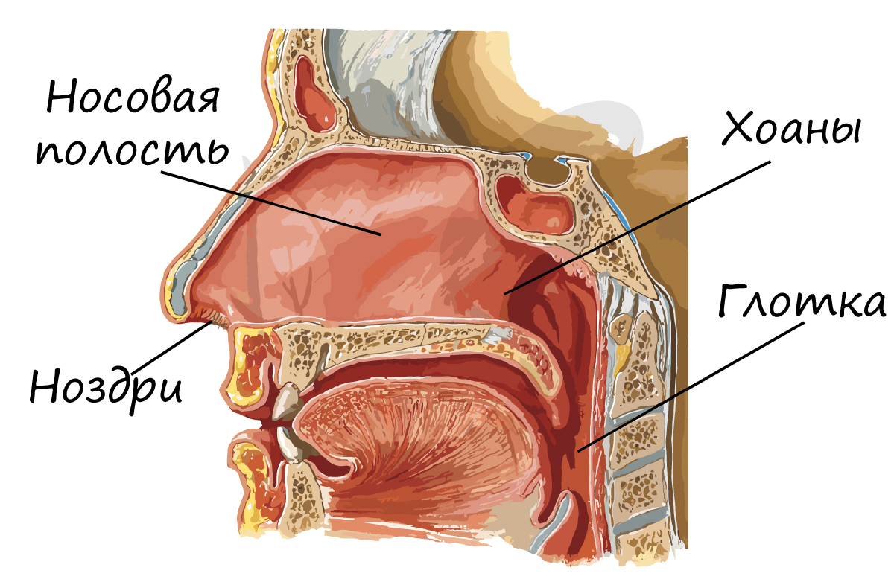
Во время вдоха воздух поступает в носовую полость через ноздри - парные передние отверстия, пройдя через носовые ходы, выходит в полость глотки (носоглотку) через хоаны.

Slide 14
Органы дыхательной системы
Название | Строение | Функция
Гортань | Образована хрящами (щитовидный, перстневидный, черпаловидные), голосовые связки, образующие голосовую щель | Проведение воздуха из глотки в трахею; Защита дыхательных путей от попадания пищи надгортанником; Защитный рефлекс - кашель; Образование звуков в результате колебания голосовых связок при участии языка, губ, челюсти

Slide 15
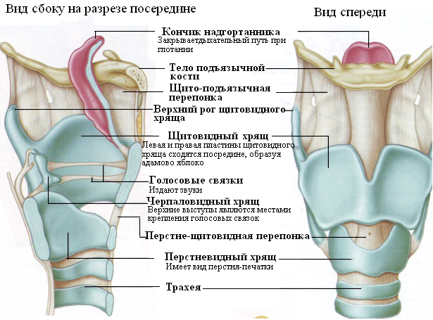
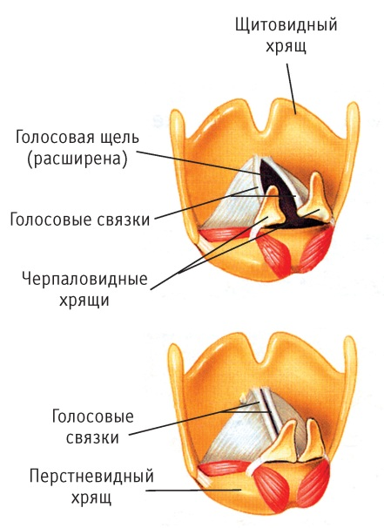
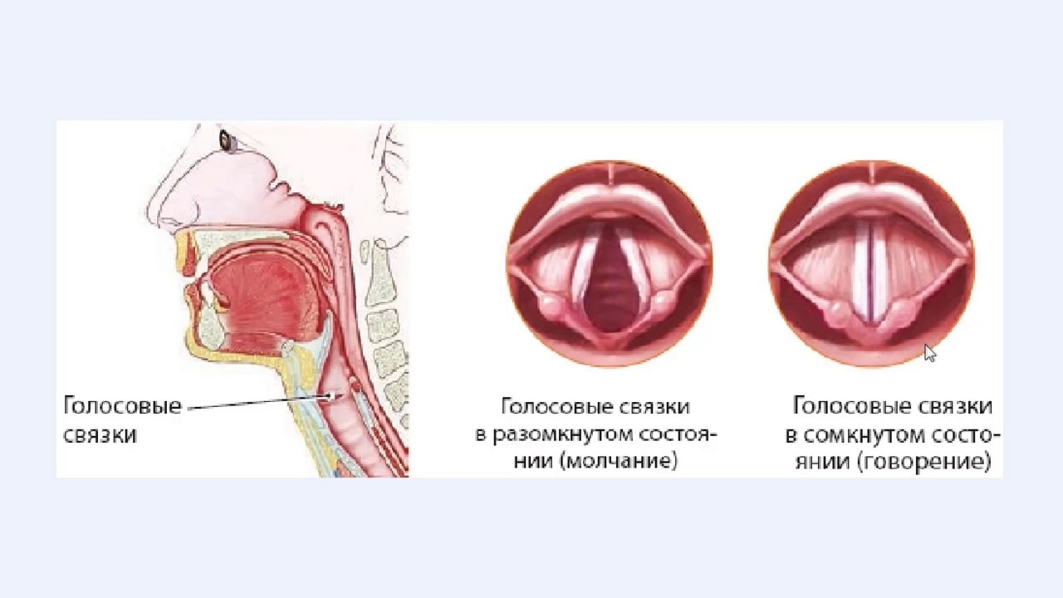
Гортань

Slide 16
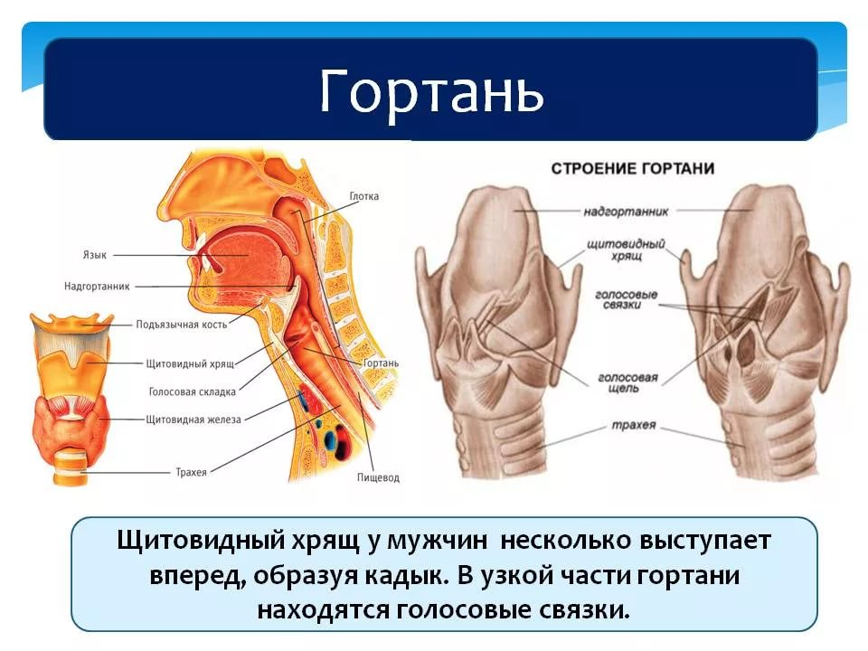
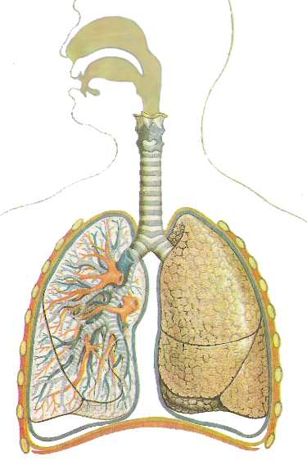
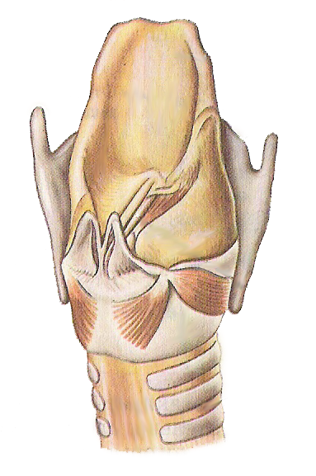
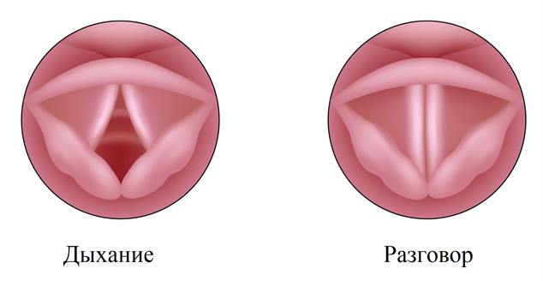
Трахея
Трахея

Slide 17
Органы дыхательной системы
Название | Строение | Функция
Трахея | Трубка длиной около 12 см, составлена из 16-20 хрящевых полуколец, которые не смыкаются сзади, предотвращая спадание трахеи во время выдоха. Задняя часть трахеи и промежутки между хрящевыми полукольцами затянуты соединительнотканной перепонкой. Позади трахеи расположен пищевод. Слизистая содержит клетки реснитчатого эпителия | Проведение воздуха; Защитная – очищение и увлажнение воздуха; Защитный рефлекс – кашель.

Slide 18
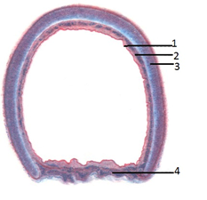
Трахея — дыхательная трубка длиной около 12 см.
Она составлена из 16−20 хрящевых полуколец, которые не смыкаются сзади; полукольца предотвращают спадание трахеи во время выдоха.
Задняя часть трахеи и промежутки между хрящевыми полукольцами затянуты соединительнотканной перепонкой. Позади трахеи лежит пищевод, стенка которого во время прохождения пищевого комка слегка выпячивается в её просвет.
Рис. Поперечный срез трахеи: 1 — мерцательный эпителий; 2 — собственный слой слизистой оболочки; 3 — хрящевое полукольцо; 4 — соединительнотканная перепонка

Slide 19
Органы дыхательной системы
Название | Строение | Функция
Бронхи | Укреплены хрящевыми кольцами. Внутренняя поверхность покрыта слизистой оболочкой из многорядного мерцательного эпителия. Бронхи многократно делятся, образуя бронхиальное дерево | Проведение воздуха; Очищение, согревание, увлажнение воздуха. Микробы обезвреживаются лимфоцитами слизистой оболочки.

Slide 20
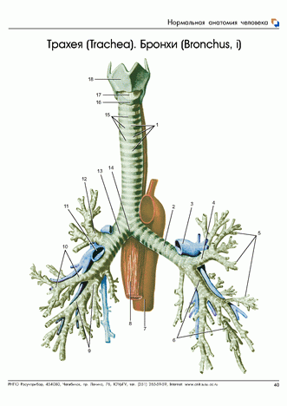
Трахея и бронхи – органы нижних дыхательных путей.
Трахея
Строение: широкая трубка, состоящая и хрящевых полуколец с мягкой стороны, обращенной к пищеводу. Внутренняя стенка трахеи покрыта мерцательным эпителием.
Функции: свободное прохождение воздуха в легкие, выведение пыльцевых частиц из легких в глотку.
Бронхи
Строение: ветвящиеся трубки более мелкого диаметра. Состоят из хрящевых колец, которые защищают их от спадания во время вдоха.
Функции: Поступление воздуха к альвеолам легких.

Slide 21
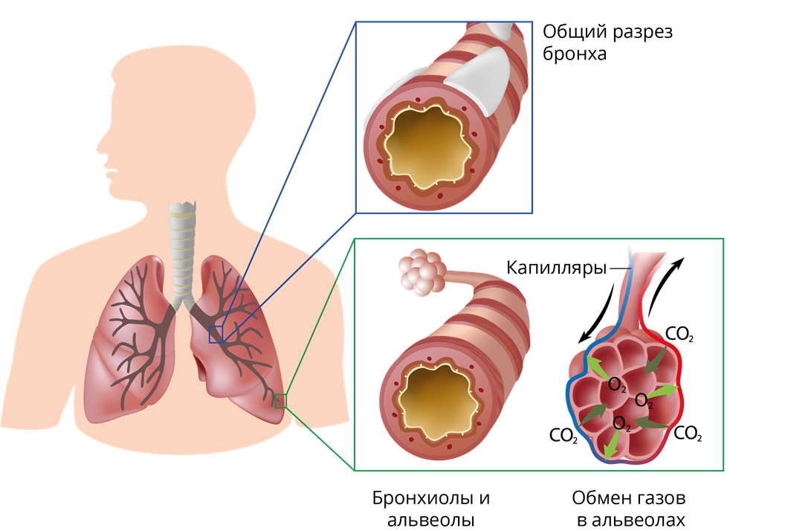

Slide 22
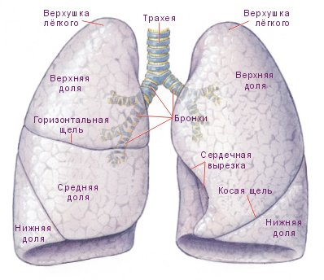
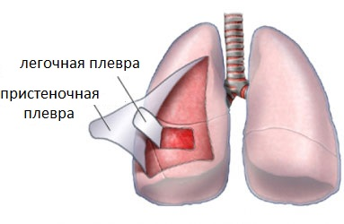
Легкие занимают все свободное пространство в грудной полости. Расширенная часть легких прилегает к диафрагме. Общая поверхность легких 100 м².
Каждое легкое одето оболочкой - легочной плеврой. Грудную полость тоже выстилает оболочка – пристеночная плевра. Между пристеночной и легочной плеврой узкая щель – плевральная полость, которая заполнена тончайшим слоем жидкости, которая облегчает скольжение легочной стенки во время вдоха и выдоха.

Slide 23
Органы дыхательной системы
Название | Строение | Функция
Легкие | В легких мелкие бронхи заканчиваются легочными пузырьками (альвеолами). Альвеолы густо оплетены капиллярами. Общая поверхность газообмена 100 кв. м. Правое легкое состоит из трех долей, левое из двух долей. Размещены в замкнутой плевральной полости. | Газообмен с внешней средой: между кровью и альвеолярным воздухом путем диффузии – в кровь поступает кислород, из крови выходит углекислый газ.

Slide 24
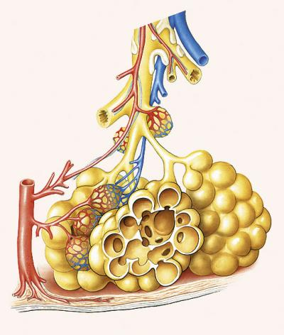
Легкие человека состоят из мельчайших легочных пузырьков – альвеол.
Альвеолы густо оплетены сетью кровеносных сосудов – капилляров. Образованы альвеолы эпителием, который выделяет специальную жидкость, тончайшей пленкой выстилающую альвеолу. Ее функции: уменьшает поверхностное натяжение и не дает альвеолам смыкаться; убивает микробов, проникших в легкие. В альвеолах осуществляется газообмен между кровью и окружающим воздухом путем диффузии.

Slide 25
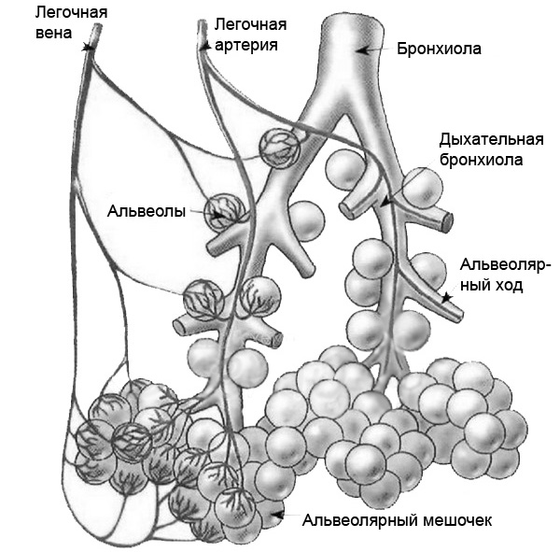
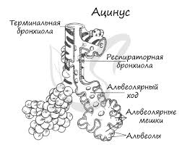
Структурно-функциональной единицей легкого является ацинус . Он представляет собой систему альвеол, осуществляющих газообмен между кровью и воздухом.
В пределах ацинуса дыхательные бронхиолы ветвятся на бронхиолы 2–3-го порядка, а последние дыхательные бронхиолы дают 2–9 альвеолярных ходов.
Структура ацинуса по форме напоминает виноградную гроздь.
Число ацинусов в обоих легких достигает 800 тыс., а альвеол - 300-500 млн. Из совокупности ацинусов слагаются дольки, из долек - сегменты, из сегментов - доли, а из долей - целое легкое.

Slide 26
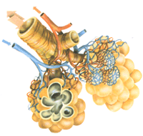
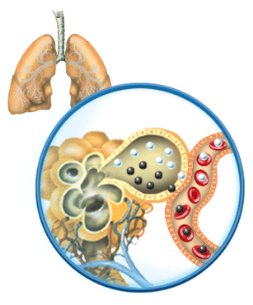
Альвеолы
Диффу́зия —процесс перемещения вещества из области с высокой концентрацией в область с низкой концентрацией.

Slide 27
Внутреннее клеточное дыхание
Органоид | Функции
Клеточная мембрана | Диффузия газов: кислорода внутрь, углекислого газа наружу
Цитоплазма | Гликолиз (бескислородное расщепление) глюкозы до двух молекул пировиноградной кислоты, синтез 2 молекул АТФ из одной молекулы глюкозы
Митохондрии | Окисление органических веществ (ПВК) до углекислого газа и воды, синтез 36 молекул АТФ, из одной молекулы глюкозы.

Slide 28
Орган | Этап дыхательного акта
 | Вдох | Выдох
Диафрагма | Сокращается | Расслабляется
Межреберные мышцы | Сокращается | Расслабляется
Ребра | Поднимаются | Опускаются
Грудная клетка | Увеличивается в объеме | Уменьшается в объеме до обычных размеров
Легкие: - объем | Увеличивается за счет растяжения стенок альвеол и бронхов | Уменьшается за счет сокращения стенок альвеол и бронхов
- давление | Уменьшается | Увеличивается
- движение воздуха | Воздух самопроизвольно поступает в легкие: движется из места с большим давлением (окружающая среда) в место с меньшим давлением (легкие) | Воздух силой давления альвеол и бронхов выталкивается наружу

Slide 29
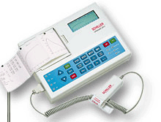
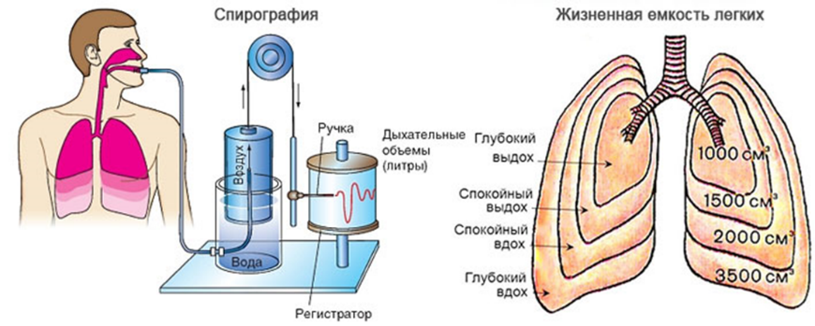
Жизненная емкость легких
– это максимальное количество воздуха, которое можно выдохнуть после глубокого вдоха
Спирометр

Slide 30
Количественные показатели дыхания
Дыхательный объем – количество воздуха, вдыхаемое и выдыхаемое при обычном спокойном вдохе и выдохе;
Дополнительный объем (резервный объем вдоха) – количество воздуха, которое можно вдохнуть при максимальном вдохе после обычного спокойного вдоха;
Резервный объем (резервный объем выдоха) – количество воздуха, которое можно выдохнуть при максимальном выдохе после обычного спокойного выдоха;
Остаточный объем воздуха – объем воздуха, остающийся в легких после максимального выдоха.

